Slide 1
Разработка приложения по оказанию логистических услуг в среде IntelliJ IDEA
Исполнитель
студент группы ПМ-41
Громов Никита Сергеевич
Научный руководитель
доцент кафедры математических
проблем управления и информатики
к.ф.-м.н., доцент
Осипенко Наталья Борисовна
Рецензент
доцент кафедры вычислительной
математики и программирования,
к.ф.-м.н., доцент
Карасева Галина Леонидовна

Slide 2
Актуальность: проблематика
должен разбираться с огромной бумажной работой
ему нужно нарабатывать клиентскую базу
нужно конкурировать с другими водителями
отдых
техобслуживание своей машины

Slide 3
Актуальность: решение
Твой клиент – это компания, которая дает тебе работу. И единственное что тебе нужно делать – это водить машину, все остальное за тебя сделает компания. Если что-то не нравится, ты всегда можешь уйти в компанию с более выгодными условиями. В этой ситуации все в лучших традициях разделения труда: делаешь то, что умеешь и ничего больше.

Slide 4
Поставленные задачи и цели
Цель:
разработать приложение по оказанию логистических услуг
Задачи:
выбор и изучение инструментов решения поставленной задачи;
разработка структуры программы и ее архитектуры;
разработка частей приложения, а также реализация их взаимодействия;

Slide 5
Основные используемые технологии
Языки:
Java
База данных:
MySQL
Среда разработки:
Intellij IDEA
Среда проектирования БД:
MySQL Workbench
Фреймворки:
Hibernate
Библиотеки:
SWING
JExcelAPI
Log4j
JDBC
Aspose.Words

Slide 6
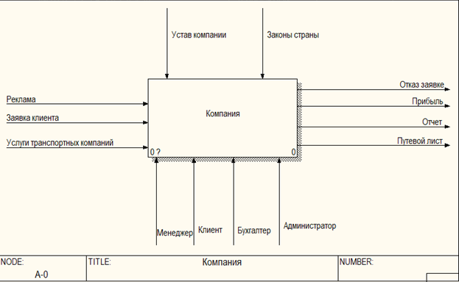
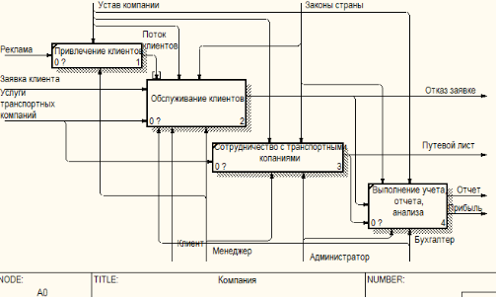
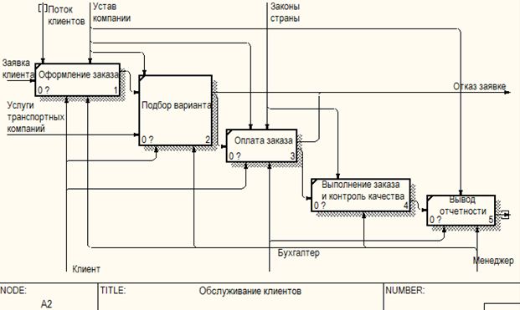
Проектирование

Slide 7
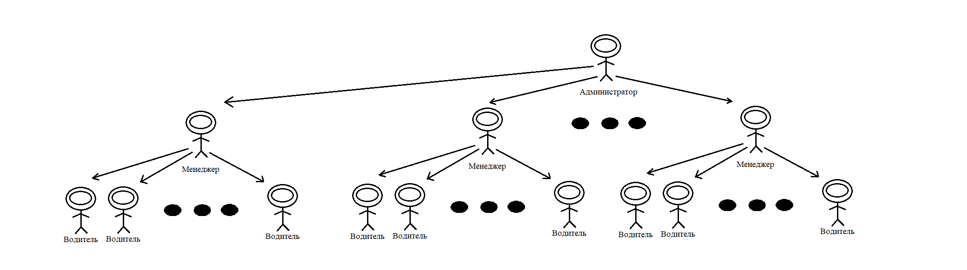
Иерархия управления в компании

Slide 8
Функционал приложения
Клиент:
оформление заявки на услугу
просмотр истории и статусов заявок
обратная связь
Менеджер:
обработка заявок
управление водителями
управление заказами
отчетность
составление договора
оценка работы водителей и менеджеров
Администратор:
обработка заявок
управление менеджерами
добавление персонала
отчетность
обработка исключительных ситуаций

Slide 9
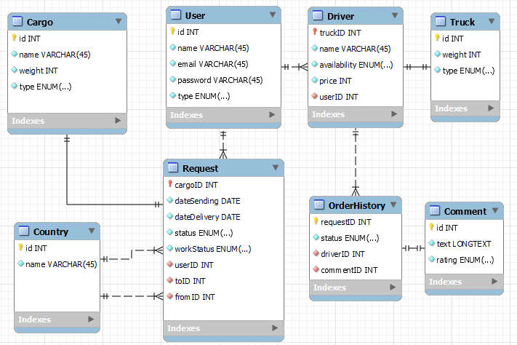
Схема БД

Slide 10
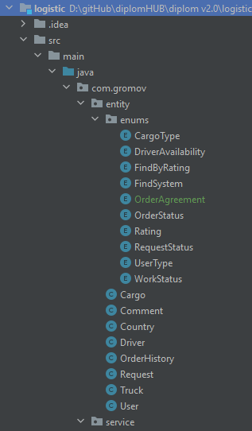
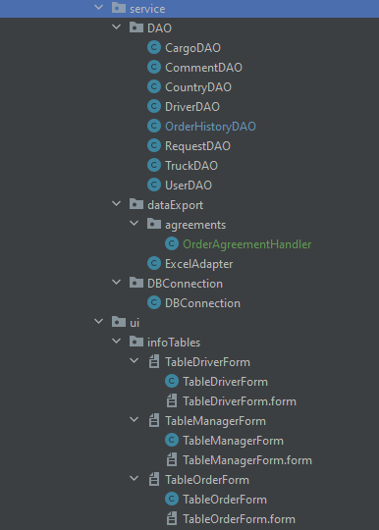
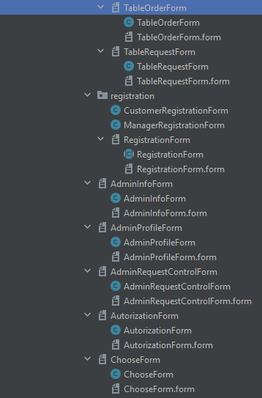
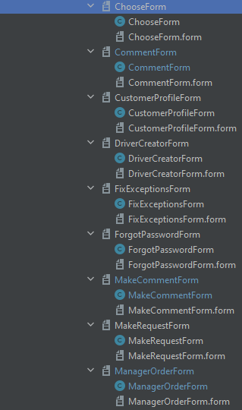
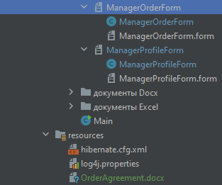
Структура проекта

Slide 11
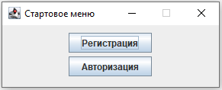
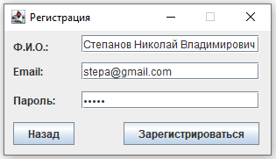
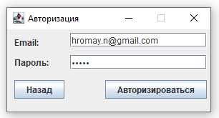
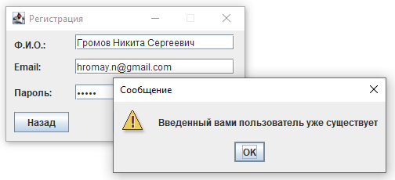
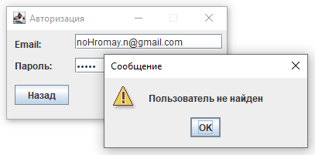
Апробация: Вход

Slide 12
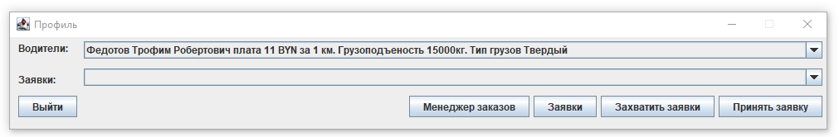
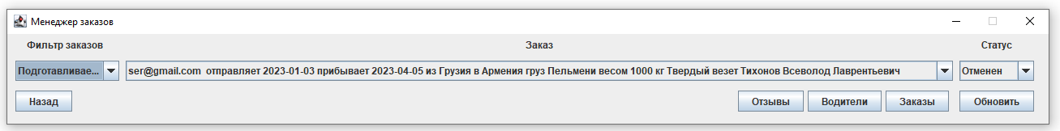
Апробация: Менеджер

Slide 13
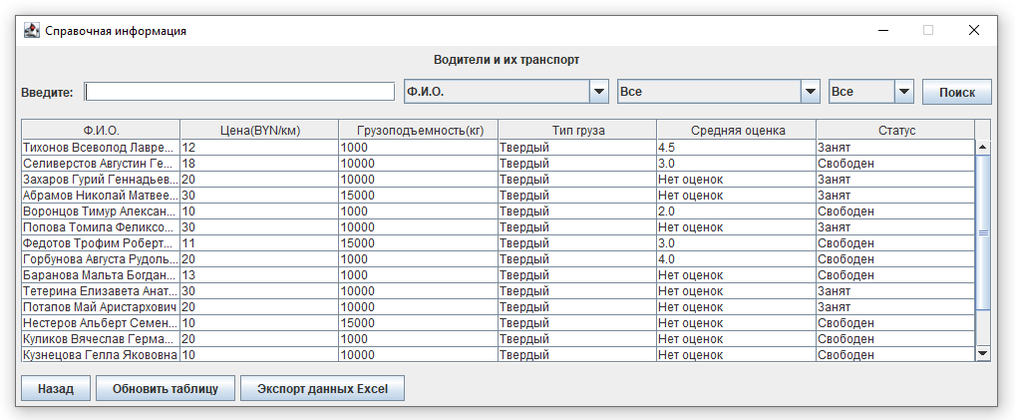
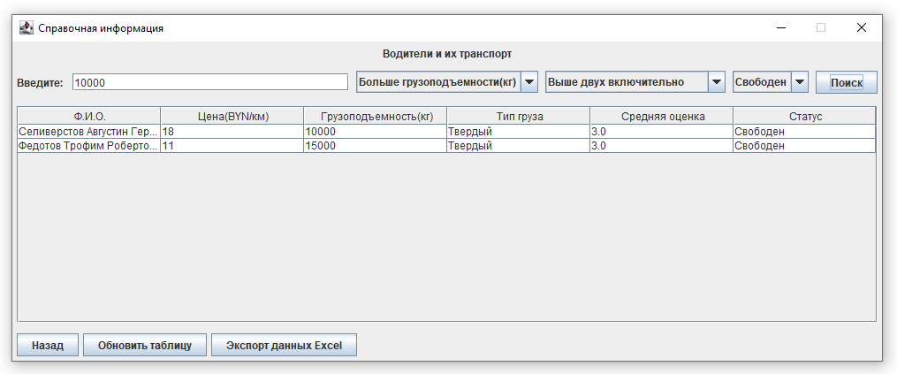
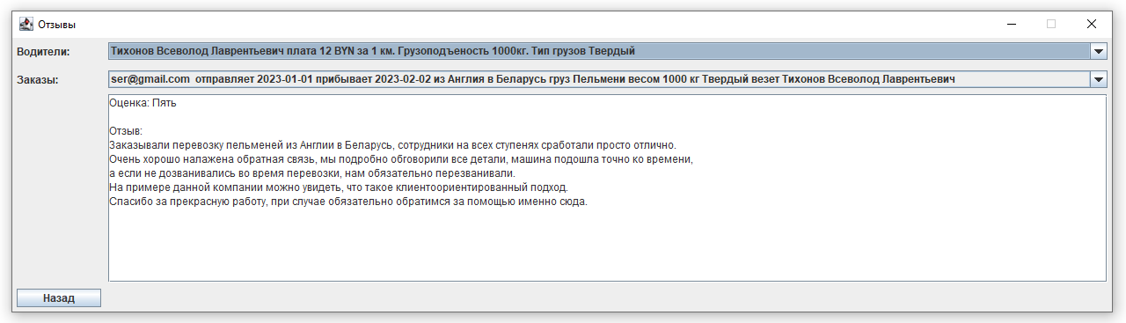
Апробация: Отчеты менеджера

Slide 14
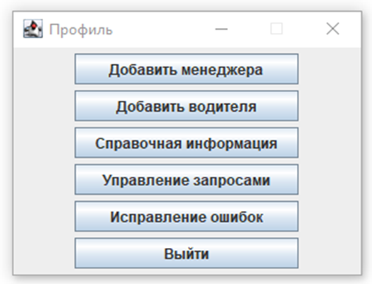
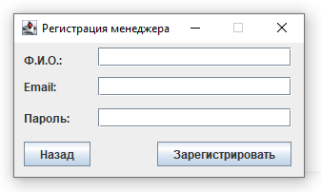
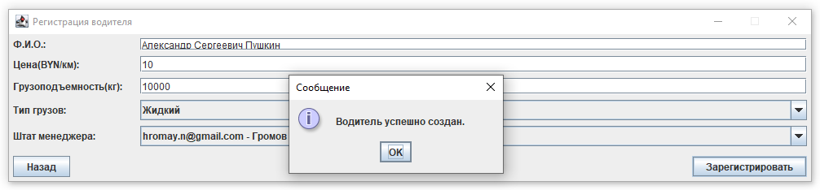
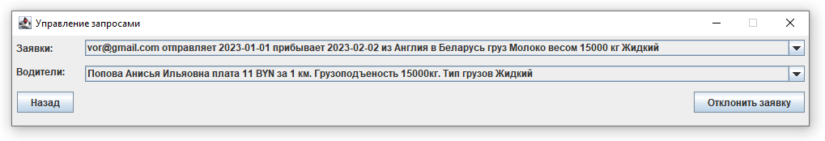
Апробация: Администратор

Slide 15
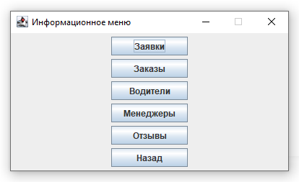
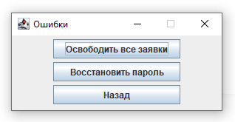
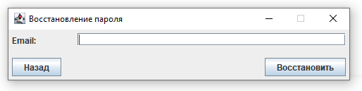
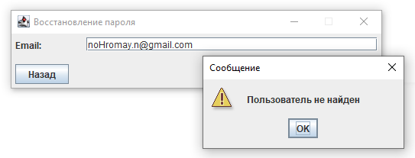
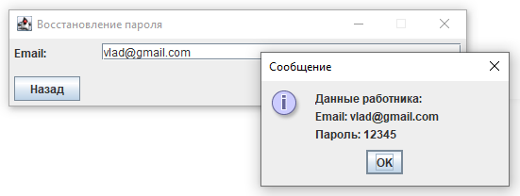
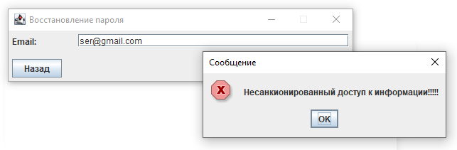
Апробация: Администратор

Slide 16
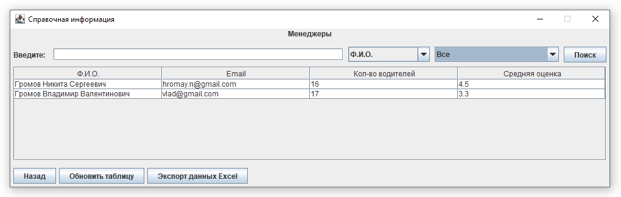
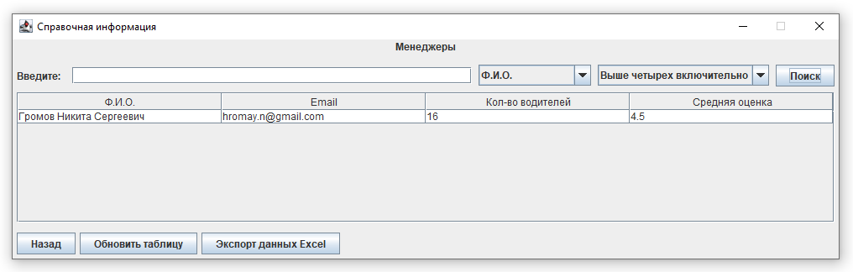
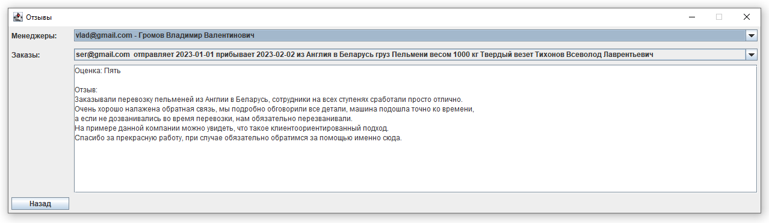
Апробация: Отчеты администратора

Slide 17
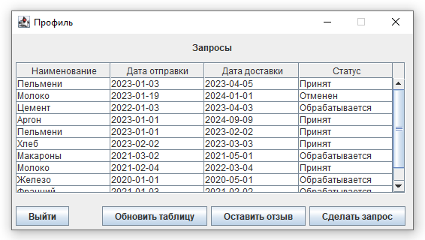
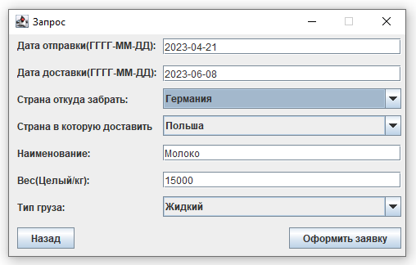
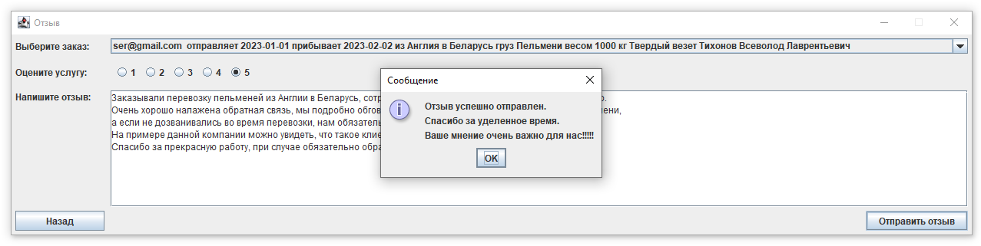
Апробация: Клиента

Slide 18
Результаты дипломной работы
Изучены:
языки программирования Java фреймворк Hibernate
библиотеки SWING, JExcelAPI, Log4j, JDBC, Aspose.Words
Спроектировано и разработано приложение
Разработаны основные модули:
регистрация и авторизация пользователя;
просмотр, создание запросов и заявок;
просмотр динамической информации о компании в том числе по фильтрам, а также вывод ее с предварительной обработкой в качестве отчетов Excel;
отправка отзывов и формирование рейтинга водителей и менеджеров на их основе;
расчет загрузки транспорта,
формирование договоров в формате Docx

Slide 19
Публикации
Громов, Н.С. Автоматизация внутренних процессов в логи-стических компаниях / Н.С. Громов, Н.Б. Осипенко / Новые математические методы и компьютерные технологии в проектировании, производстве и научных исследованиях: материалы XXVI Республиканской научной конференции студентов и аспирантов, Гомель, 21– 23 марта 2023 г. – В печати.
Громов, Н.С. Разработка приложения для логистической компании на языке JAVA / Н.С. Громов //"Творчество Молодых - 2023": сб. науч. работ студентов и аспирантов УО "ГГУ им. Ф. Скорины"/М-во образования РБ, Гомельский гос. ун-т ГГУ им. Ф. Скорины. - Гомель: ГГУ им. Ф. Скорины, 2023. Ч.1. – В печати.

Slide 20
Спасибо за внимание

